Slide 1
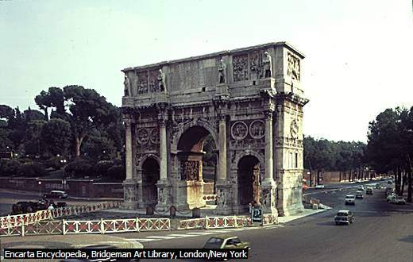
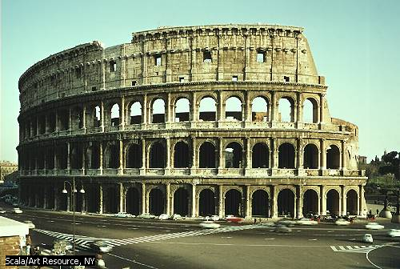
Quan sát các hình ảnh dưới đây, chúng ta đang đề cập đến nền văn minh nào của nhân loại?

Slide 2
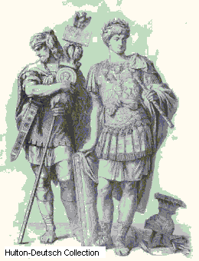
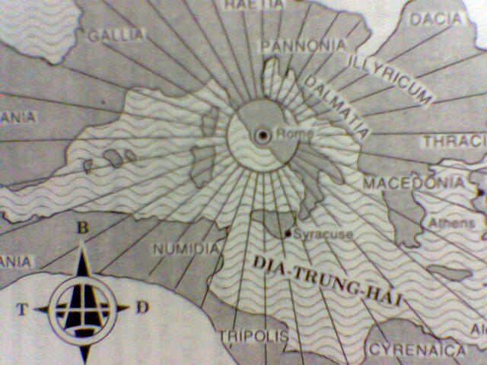
“Đường nào cũng về La Mã”

ĐẾ CHẾ LA MÃ

Slide 3
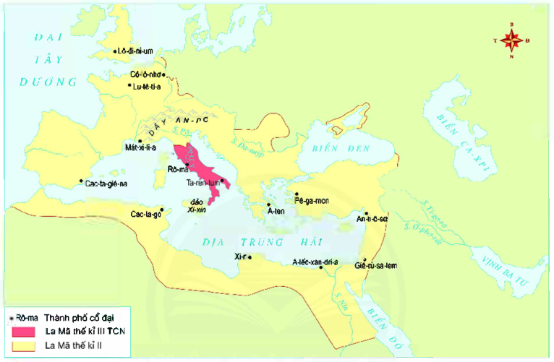
Nội dung
LA MÃ CỔ ĐẠI
I. ĐIỀU KIỆN TỰ NHIÊN (HS tự học)
Lược đồ
La Mã
cổ đại

Slide 4
Nội dung
LA MÃ CỔ ĐẠI
I. ĐIỀU KIỆN TỰ NHIÊN (HS TỰ HỌC)
- Nơi phát sinh ban đầu của La Mã cổ đại là bán đảo l-ta-ly .
- La Mã cổ đại có đồng bằng màu mỡ thuận lợi cho việc trồng trọt và chăn nuôi
Lược đồ La Mã cổ đại

Slide 5
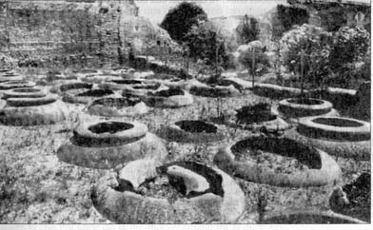
Trồng nho
NÔNG NGHIỆP
Xưởng chế biến dầu ô liu ở nam Italia

Slide 6
Nội dung
LA MÃ CỔ ĐẠI
I. ĐIỀU KIỆN TỰ NHIÊN
- Trong lòng đất có nhiều khoáng sản thuận lợi cho thủ công nghiệp phát triển.
- Bán đảo l-ta-ly có hàng nghìn km đường bờ biển rất thuận lợi cho giao thương
Lược đồ La Mã cổ đại

Slide 7
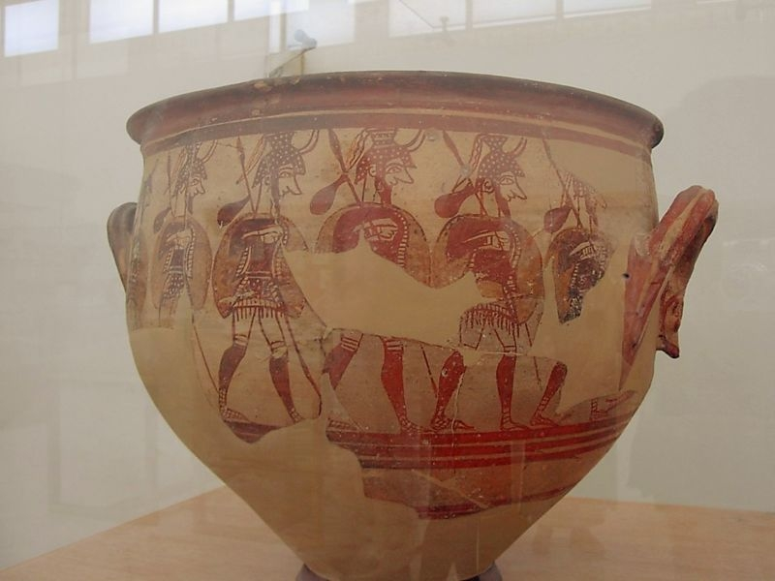
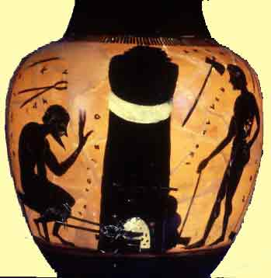
THỦ CÔNG NGHIỆP
Đồ gốm
Nghề rèn sắt

Slide 8
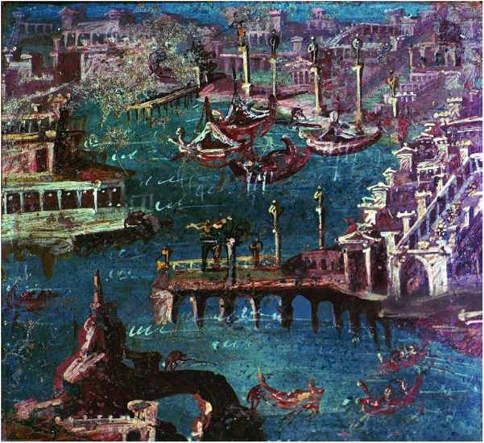
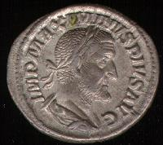
THƯƠNG NGHIỆP
Cảng biển gần thành phố Pôm-pây (Pompeii), l-ta-ly. Tranh tường thế kỉ I ở Xơ-ta-bi-ê (Stabiae).
Đồng tiền cổ Rô-ma

Slide 9
Nội dung
LA MÃ CỔ ĐẠI
I. ĐIỀU KIỆN TỰ NHIÊN (HS tự học)
Đa dạng với 3 loại địa hình: đồng bằng,
đồi núi, bờ biển
thuận lợi cho việc trồng trọt, chăn nuôi,
Giao thương và các hoạt động hàng hải.
dễ dàng chinh phục những vùng
lãnh thổ mới và quản lí hiệu quả
cả đế chế rộng lớn.

Slide 10
Nội dung
LA MÃ CỔ ĐẠI
I. ĐIỀU KIỆN TỰ NHIÊN
II. TỔ CHỨC NHÀ NƯỚC LA MÃ CỔ ĐẠI

Slide 12
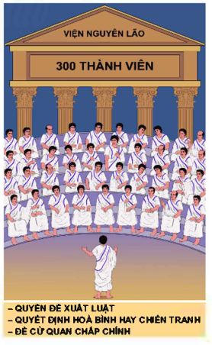
Đầu thế kỉ VI TCN,
La Mã thiết lập
hình thức
nhà nước cộng hoà
(Viện nguyên lão:300 thành viên. Thuộc các gia đình giàu có nhất của giới chủ nô La Mã. Nắm quyền lực khi nhà nước cộng hòa không có vua).

Slide 13
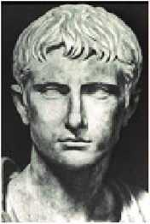
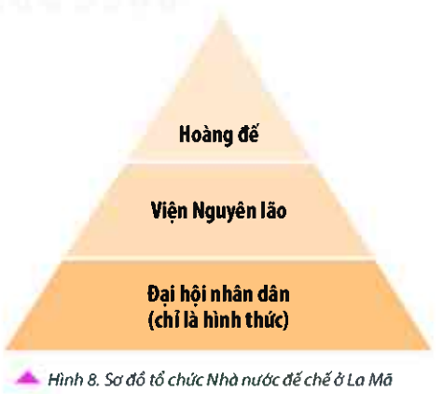
Óc-ta-vi-út Xê-da Ô-gút-xtút
(Octavius Caesar Augustus),
63 TCN -14

Slide 15
Vì sao nói: Nhà nước đế chế La Mã thực chất là nền quân chủ khoác áo cộng hoà?
Nhân vật | Việc làm/Chính sách | Ý nghĩa
Ốc-ta-vi-út Xê-da | Chuyển đất nước sang hình thức nhà nước đế chế. Xây dựng Rô-ma nguy nga, tráng lệ. | Cơ cấu nhà nước vẫn duy trì như thời cộng hòa nhưng hoàng đế thâu tóm tất cả quyền lực. Viên nguyên lão chỉ còn là hình thức, không còn quyền hành trong thời kì đế chế. Đưa La Mã bước vào kỉ nguyên hoàng kim của quyền lực và thương mại ở Địa Trung Hải.

Slide 16
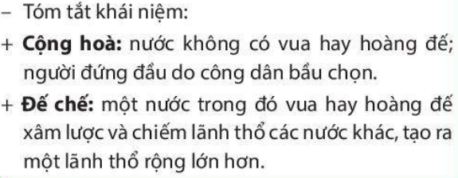

Slide 17
Nội dung
LA MÃ CỔ ĐẠI
I. ĐIỀU KIỆN TỰ NHIÊN
II. TỔ CHỨC NHÀ NƯỚC LA MÃ CỔ ĐẠI
Từ một thành bang nhỏ bé ở miền trung bán đảo l-ta-ly, La Mã đã dần mở rộng lãnh thổ và trở thành một đế chế rộng lớn.
Đầu thế kỉ VI TCN, La Mã thiết lập hình thức nhà nước cộng hoà không có vua, cai trị dựa trên luật pháp
Từ năm 27 TCN, dưới thời của Ốc-ta-vi-út, La Mã chuyển sang hình thức nhà nước đế chế.

Slide 18
Nội dung
LA MÃ CỔ ĐẠI
I. ĐIỀU KIỆN TỰ NHIÊN
II. TỔ CHỨC NHÀ NƯỚC LA MÃ CỔ ĐẠI
III. NHỮNG THÀNH TỰU VĂN HÓA TIÊU BIỂU
Lĩnh vực | Biểu hiện

Slide 19
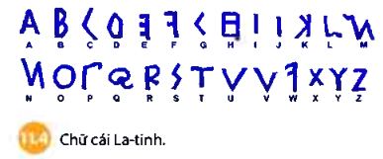
A | B | C | D | E | F | G
H | I | J | K | L | M | N
O | P | Q | R | Y | S | T
U | V | W | X | Z

Slide 20
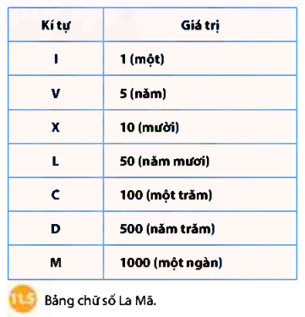

Slide 21
Sáng tạo ra hệ thống chữ cái, gồm 26 chữ cái.
Sáng tạo ra hệ thống chữ số La Mã => Là cống hiến lớn
lao với văn minh nhân loại

Slide 22
Đấu trường COLOSSEUM

Slide 23
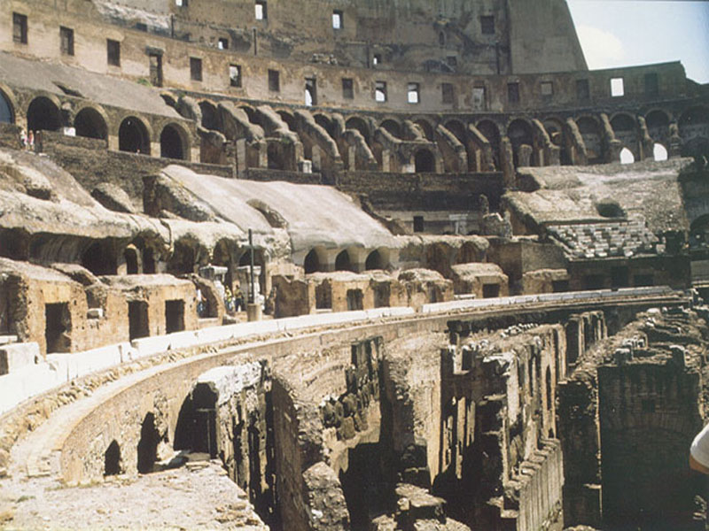
Bên trong đấu trường

Slide 25
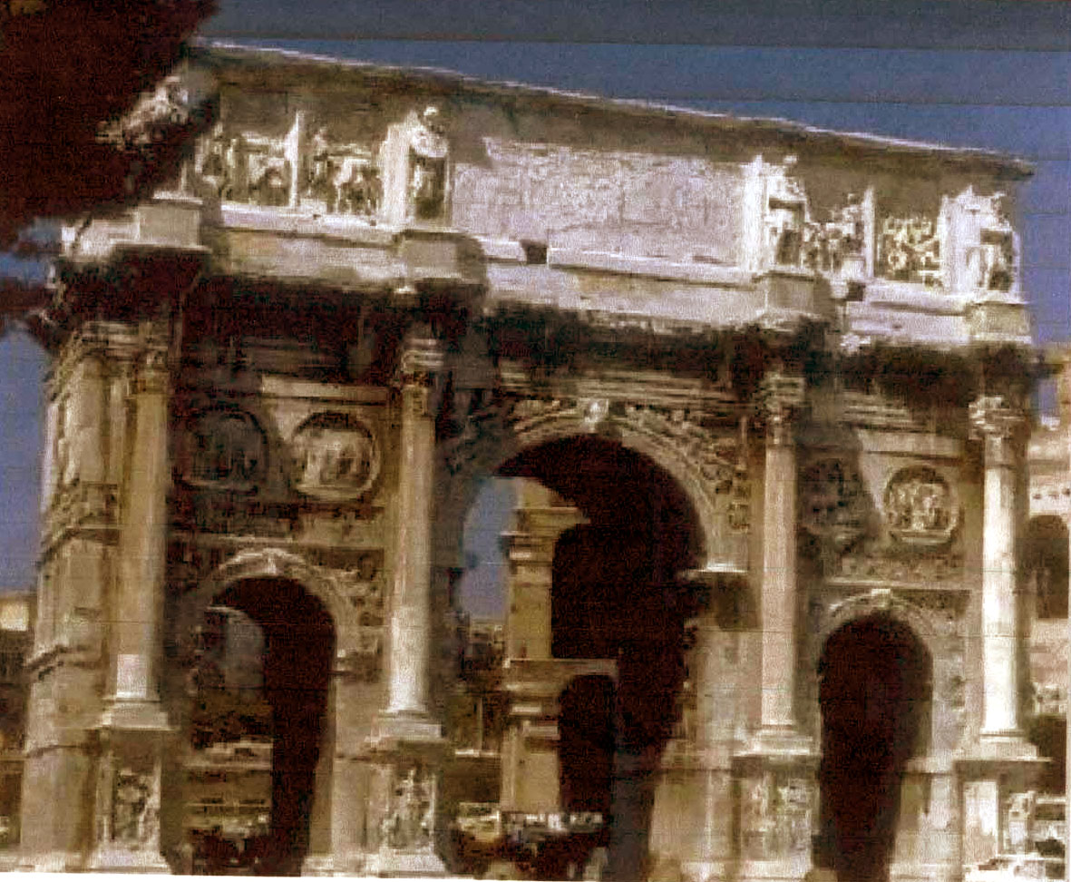
Khải hoàn môn La mã
Được xây dựng làm biểu tượng vinh quang cho công lao đặc biệt xuất sắc của một tướng tài (ở đây là của hoàng đế Xê-da).

Slide 26
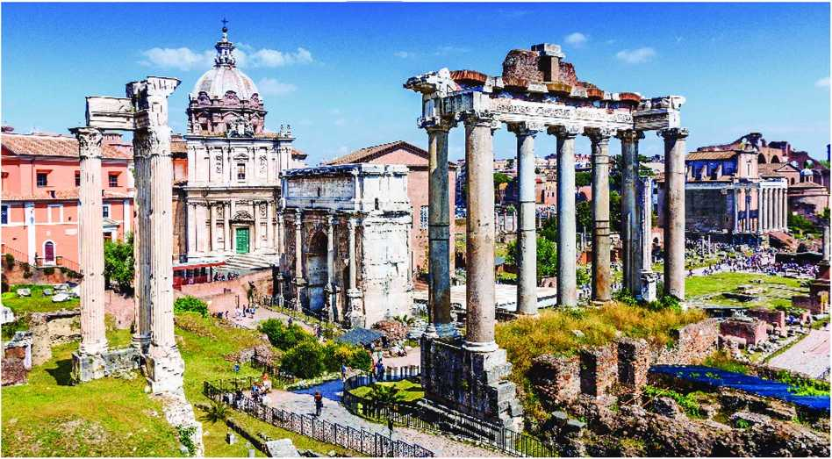
Quảng trường Rô-ma, biểu tượng của La Mã cổ đại

Slide 27
Nội dung
LA MÃ CỔ ĐẠI
III. NHỮNG THÀNH TỰU VĂN HÓA TIÊU BIỂU
Phong phú, phát triển rực rỡ trên nhiều lĩnh vực.
Lĩnh vực | Biểu hiện
Chữ viết | Chữ cái La tinh
Chữ số | Chữ số La Mã
Luật pháp | Luật pháp tiến bộ
Kiến trúc | Xây dựng được những công trình kiến trúc đồ sộ như đấu trường Cô-li-dê (Coloseum)

Slide 29
Luyện tập - Vận dụng
1. Em hãy chỉ ra điểm giống nhau về điều kiện tự nhiên của Hy Lạp và La Mã cổ đại.
2. Vì sao nói: Nhà nước đế chế La Mã thực chất là nền quân chủ khoác áo cộng hoà?
3. Theo em, những thành tựu văn hóa nào của La Mã cổ đại vẫn được ứng dụng trong thời kì hiện đại?

Slide 30
1. Em hãy chỉ ra điểm giống nhau về điều kiện tự nhiên của Hy Lạp và La Mã cổ đại.
Giống nhau | Có đường bờ biển dài, thuận lợi giao thương và các hoạt động hàng hải
Khác nhau | Địa hình chủ yếu là đồi núi, đất đai khô cằn. Khí hậu ấm áp với nhiều ngày nắng trong năm. Có nhiều khoáng sản như đồng, sắt, vàng bạc, đặc biệt là đá cẩm thạch nên nghề luyện kim, làm đồ gốm, chế tác đá,…có điều kiện phát triển. | Địa hình là vùng đồng bằng màu mở thuận lợi trồng trọt, có những đồng cỏ thuận lợi chăn nuôi.

Slide 31
2. Vì sao nói: Nhà nước đế chế La Mã thực chất là nền quân chủ khoác áo cộng hoà?
Nhân vật | Việc làm/Chính sách | Ý nghĩa
Ốc-ta-vi-út Xê-da | Chuyển đất nước sang hình thức nhà nước đế chế. Xây dựng Rô-ma nguy nga, tráng lệ. | Cơ cấu nhà nước vẫn duy trì như thời cộng hòa nhưng hoàng đế thâu tóm tất cả quyền lực. Viên nguyên lão chỉ còn là hình thức, không còn quyền hành trong thời kì đế chế. Đưa La Mã bước vào kỉ nguyên hoàng kim của quyền lực và thương mại ở Địa Trung Hải.

Slide 32
Câu 3 :

Slide 33
. Em hãy cho biết ý nghĩa của những từ khoá sau đây.
Từ khóa | Ý nghĩa
Đế chế
Viện Nguyên Lão
Ốc-ta-vi-út Xê-da
Chữ La-tinh
Đấu trường Cô-li-dê

Slide 34
Từ khóa | Ý nghĩa
Đế chế | Hình thức nhà nước dưới thời Ốc-ta-vi-út Xê-da. Cơ cấu nhà nước vẫn duy trì như thời cộng hòa nhưng hoàng đế thâu tóm tất cả quyền lực. Viên nguyên lão chỉ còn là hình thức, không còn quyền hành trong thời kì đế chế.
Viện Nguyên Lão | 300 thành viên. Thuộc các gia đình giàu có nhất của giới chủ nô La Mã. Nắm quyền lực khi nhà nước cộng hòa không có vua.
Ốc-ta-vi-út Xê-da | Là người đã đưa La Mã bước vào kỉ nguyên hoàng kim của quyền lực và thương mại tại Địa Trung Hải.
Chữ La-tinh | Hệ thống chữ ra đời trên cơ sở tiếp thu chữ cái của người Hy Lạp. Nó bao gồm 26 chữ cái, là nền tảng cho 200 ngôn ngữ và chữ viết hiện nay.
Đấu trường Cô-li-dê | Công trình kiến trúc đồ sộ, nguy nga thời Lã Mã cổ đại

